Slide 1
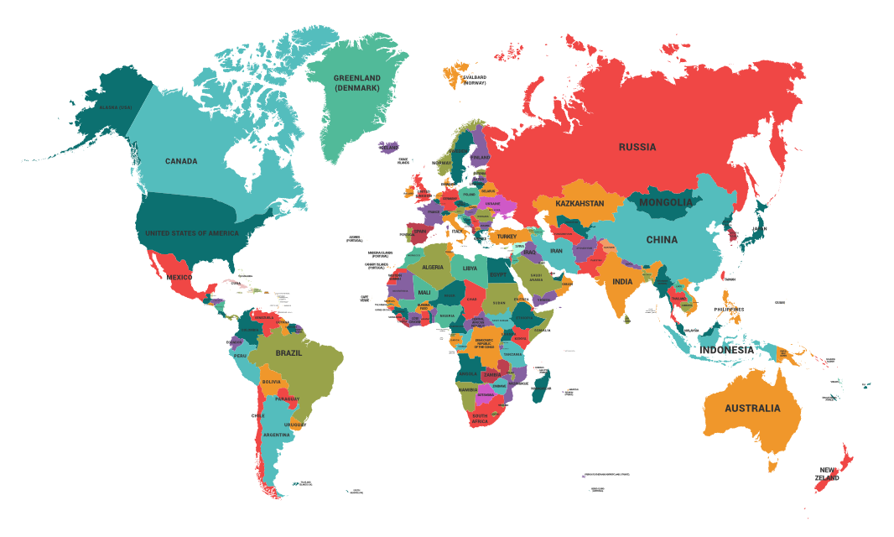
SEMAINE 1-VENDREDI
Camp virtuel en mathématiques
À la découverte d’un pays

Slide 2



Coop du matin
Escale
Décalage horaire
Toronto-Paris : +6 heures
Date du départ : ?
Heure de départ : ?
Durée du vol Paris-New Delhi : 8 heures
Mathis prend l’avion à partir de Toronto pour se rendre à New Delhi, en Inde. Il fera un escale à Paris d’une durée de 3h20.
Date du départ: 15 mai
Heure du départ : 8h30
Durée du vol : 7h10
New Dlehi
Décalage horaire Paris-New-Delhi
+3h30
À quelle date et à quelle heure Mathis arrivera-t-il à New Delhi?

Slide 3

Les pays francophones
https://www.youtube.com/watch?v=SIBDgWUeCqs
Observe bien les images et choisis un pays qui capte le plus ton attention!

Slide 4


